Slide 1
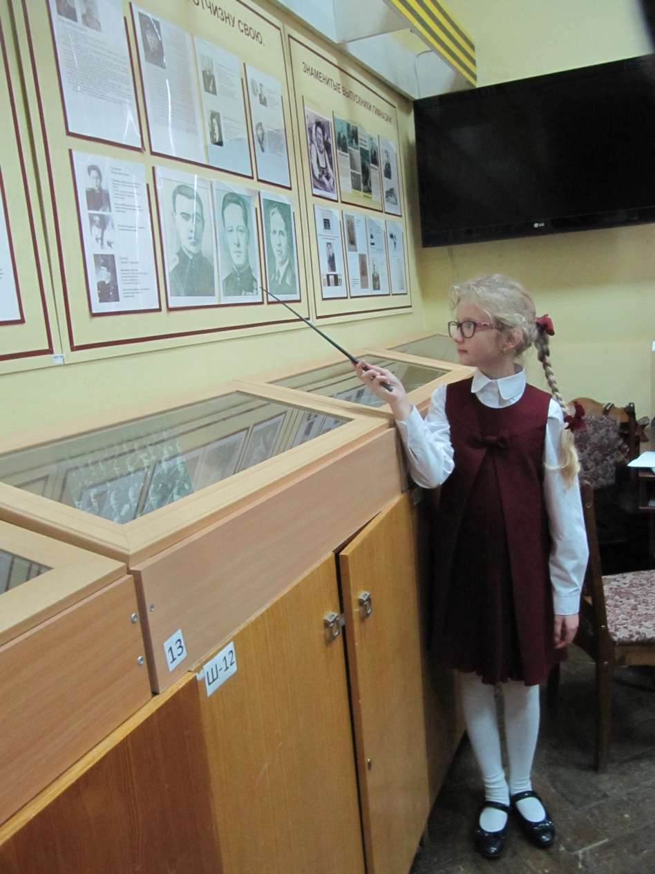
По музею гимназии
Выполнила
Ученица 3 «Г»
Малышева Ульяна

Slide 5
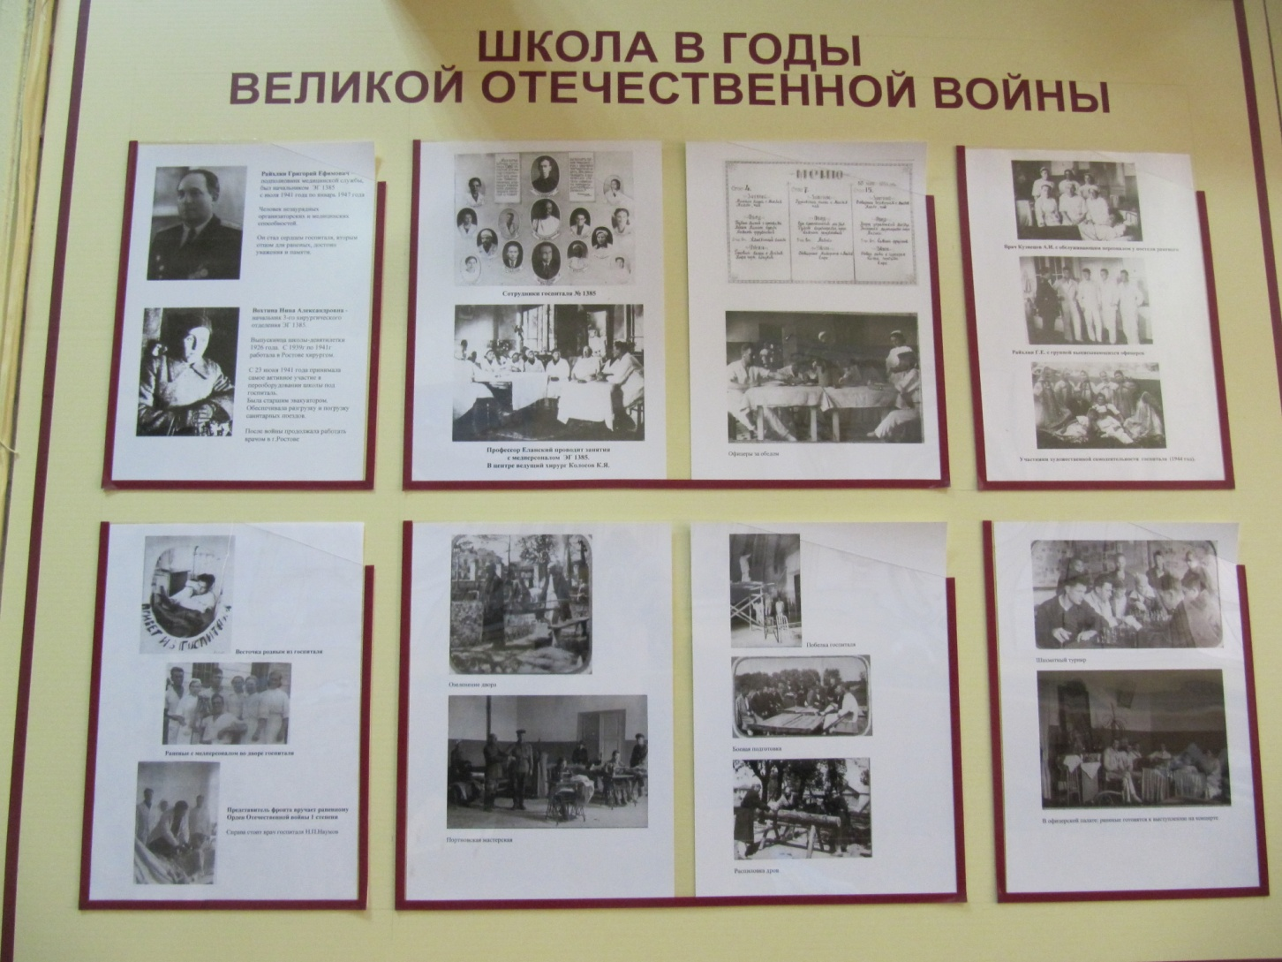

Slide 18
Спасибо за внимание

